Slide 1
112學年度 中輟系統線上研習
新港國中 112.08.25

Slide 2
作業依據
強迫入學條例第8-1條及第9條
國民小學與國民中學未入學或中途輟學學生通報及復學輔導辦法

Slide 3
中輟生定義
◎指國民小學及國民中學學生有下列情形之一者：
未經請假、請假未獲准或不明原因未到校上課連續達3日以上。
轉學生因不明原因，自轉出之日起3日內未向轉入學校完成報到手續。
前項國民小學及國民中學學生，不包括於少年矯正學校及少年輔育院接受矯正教育之學生。
請學校落實請假規定

Slide 4
各單位職責
各單位職責
第一線通報
執行與督導
中輟控管與政策制定
各級學校
縣市政府
教育部
(包含國中、國小)
教育局(處)
國民及學前教育署
學校進行中輟通報
包含：
1.中途輟學生
2.轉學生未至轉入學
校報到(原學校通報)
3.長期缺課學生
◎落實家庭訪問、追 蹤及復學輔導
4.新生未入學
◎督導縣市政府中輟業務
1.管控「教育部全國國
民中小學中輟生通報及
復學系統」。
2.辦理地方政府中輟系統上線研習。
3.掌管全國中輟人數及
中輟、復學率，俾利達
成零中輟之最終願景。
◎整合各部會相關資源，共同協助穩定就學
◎督導轄屬學校中輟業務
1.定期召開中輟專案會議，追蹤及管制學校個案。
2.針對轄屬學校辦理中輟通報及復學系統之線上教學研習
◎整合縣市轄屬單位資源，共同協助穩定就學
國民中小學學生資源網

Slide 5
報部刪除中輟紀錄流程
密
件
報部刪除中輟紀錄流程
各級學校
縣市政府
教育部
(包含國中、國小)
教育局(處)
國教署
學校函報縣市政府
1.需註明刪除原因並
附上證明文件函文至教育局(處)。
(1)中輟(長缺)通報表
(2)出缺席紀錄表
(3)出入境查詢表
2.刪除原因(例)：
(1)誤報:若為新生未入學，需檢附學生資源網資料
(2)死亡
(3)出境後未再入境
函報教育部國教署
1.確認學校是否依規定
通報強迫入學委員會。
2.報部刪除前，務必與學校再次確認該生目前中輟情況，同時登錄中輟通報系統查詢學生現況是否與學校所報相符
3.務必註明依據xx日期xx學校(警政署)xx字第xx號函辦理。
依據各縣市政府函報刪除
1.確認函報資訊是否與
中輟通報系統相符。
2.發現疑義與資料不符時
電聯學校、警政署及各縣
市政府承辦人進行確認。
3.確認無誤，即刪除中輟
紀錄並函復各縣市政府。
如有多筆資料請註明0月0日通報之中輟資料

Slide 6
中輟學生資料刪除
中輟學生刪除時機
誤報（包含學校已核准假）
死亡
出境後未再入境（包含境外就讀）
毋需報部刪除
回原校就讀（應進行復學通報）
已有中輟發生事實（確實未經請假 或無故缺課達三日以上）
中輟學生資料需刪除時，一律採
用公文方式進行報部刪除。
報部刪除流程
各級學校發文給縣市政府教育局(處)， 再由縣市政府教育局(處)發文給國教 署進行刪除。
報部刪除時，需註明刪除原因並附
上證明文件。

Slide 7
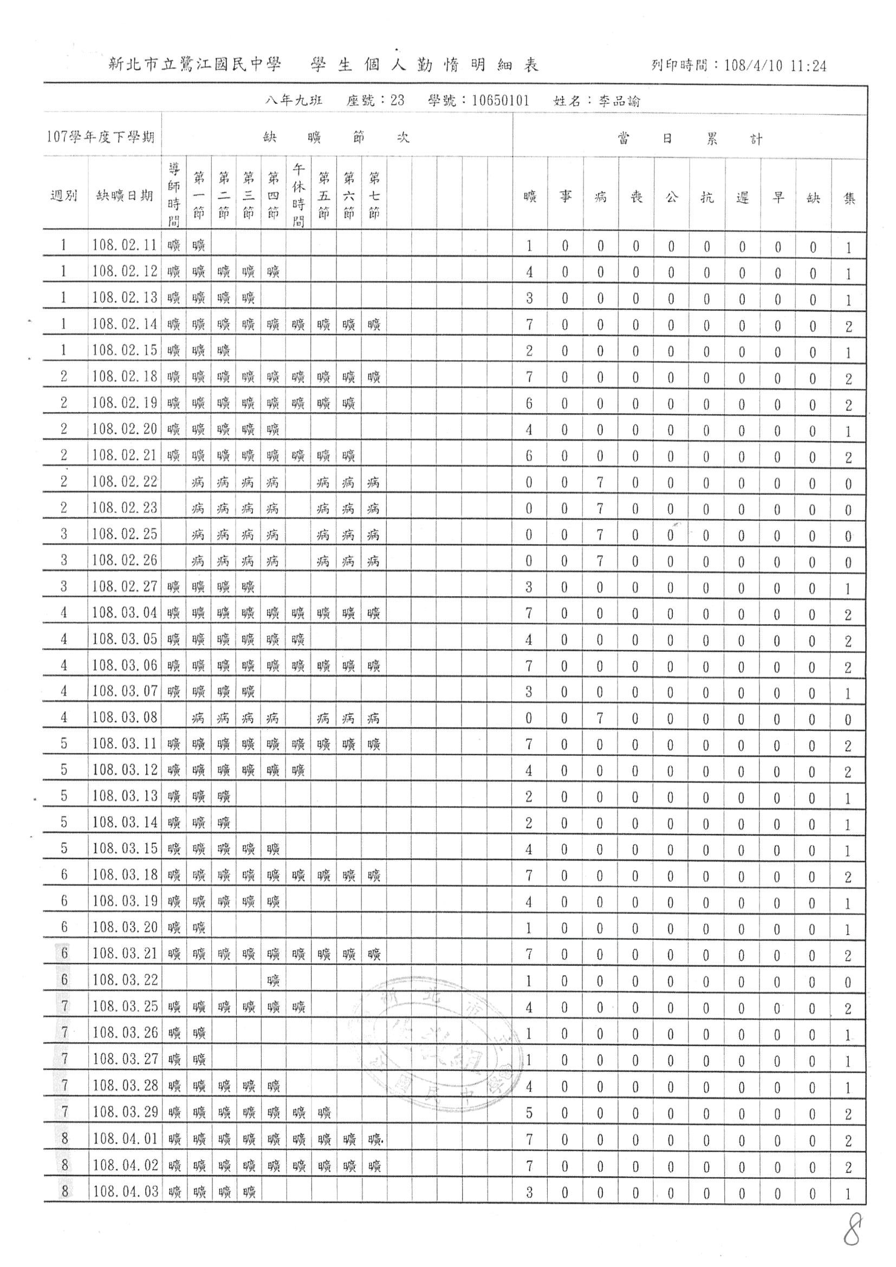
誤報中輟申請刪除，請務必檢附該生完整的出缺席紀錄表佐證，如右表。

Slide 8
法規-1
1
「強迫入學條例」第9條
「凡應入學而未入學、已入學而中途輟學或長期缺課之適齡國民，學校應函報鄉（鎮、市、區)強迫入學委員會派員作家庭訪問，勸告入學、復學。」
若學校未依規定將中輟生資料函報強迫入學委員會執行強迫入學相關事宜，該校需負起行政疏失責任。
「教育部全國國民中小學中輟生通報及復學系統」學校上線通報中輟紀錄，本系統並不會將中輟紀錄自動傳送給強迫入學委員會
請提醒學校用密件紙本函送強迫入學委員會，副知各縣市教育局(處)、新港國中、
嘉義縣警察局(行蹤不明個案)

Slide 9
通報強迫入學委員會
「教育部全國國民中小學中輟生通 報及復學系統」學校上線通報中輟 紀錄，本系統並不會將中輟紀錄自
動傳送給強迫入學委員會。
公文附件附上
通報中輟：「中途輟學學生通報表」
通報復學： 「中途輟學學生復學通報表」
長期缺課： 「長期缺課學生通報表」
密件發送公文時，本文可將中輟生個人 資料遮蔽，解密條件可選擇「附件抽存後解密」。

Slide 10
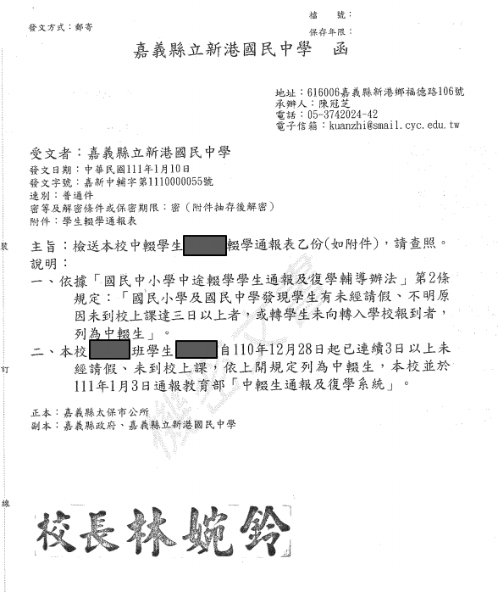

Slide 11
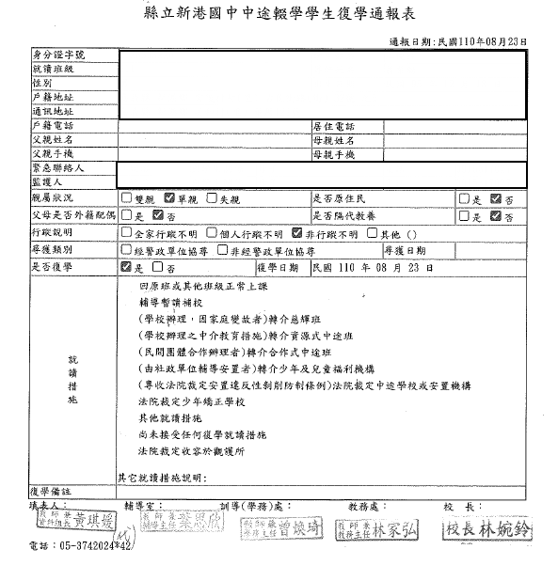
於通報系統上列印

Slide 12
法規-2
2
「國民小學與國民中學未入學或中途輟學學生通報及復學輔導辦法」 第5條
「學校應積極輔導學生復學，並於其復學後，
向通報系統進行復學通報。」(並函文強迫入學委員會)
出境後於境外就讀，則可檢附相關出入境證明文件函文刪除。
學校要造冊列管出境學生，定期追蹤是否有入境紀錄
中輟生已回學校就讀，學校應登入
「教育部全國國民中小學中輟生通報及復學系統」
上線填報「復學日期」，毋需報部刪除中輟紀錄。

Slide 13
「國民小學與國民中學未入學或中途輟學學生通報及復學輔導辦法」
法規-3
第 6 條
學校應對復學之學生施予適當之課業補救及適性教育措施，
並依學校輔導制度之推動，優先列其為輔導對象。
第 7 條(中輟通報資料務必正確，每欄位詳實填報)
學校應建立學生檔案，詳細記載學生資料，包括未入學、
輟學日期、通報日期、聯絡資訊、輔導紀錄、復學日期、
再度輟學情形及追蹤輔導紀錄等，並定期檢討輔導成效。
第 8 條
直轄市、縣（市）政府對經常輟學及輟學後長期未復學學生
，得洽商民間機構、團體協助追蹤輔導復學。

Slide 14
帳號密碼更新
1.請直轄市、縣（市）政府及所轄各級學校務必
至「中輟通報系統」進行通報（承辦）人員基本資料
、E-mail及系統帳號/密碼確認（異動或更新）。
路徑:系統參數維護—機關資料維護--查詢維護—
機關代碼點入
註：直轄市、縣(市)政府及所轄學校中輟通報承辦人異動時，務必至「系統參數維護」修正資料，並確實落實中輟業務交接(傳承)制度(包含中輟系統操作手冊、帳密及通報方式等)。

Slide 15
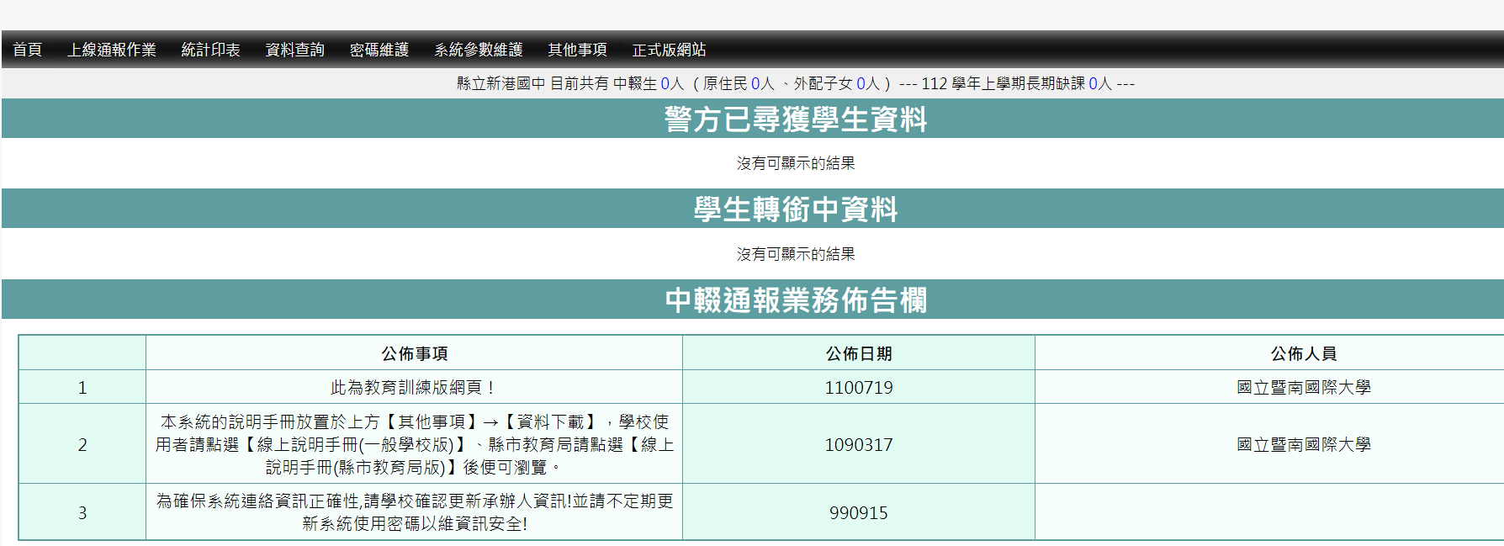

Slide 16
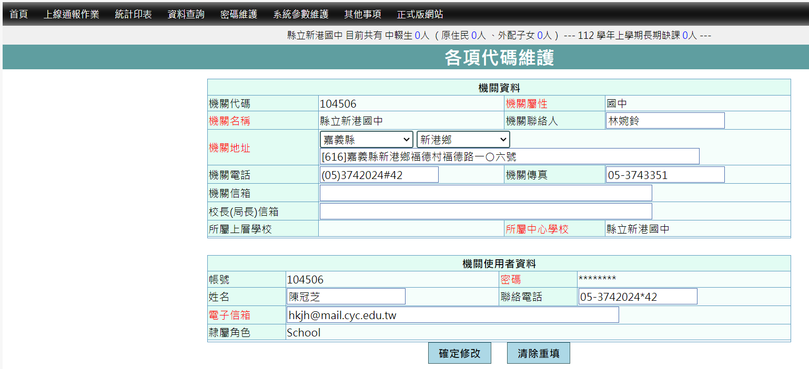

Slide 17
學生總人數維護
2.全國「學生總人數維護」每學年僅填報 1 次！
請各直轄市、縣（市）政府務必督導所轄學校確實填報
，學期中學生總人數無法異動。
學生總數資料為全校人數，非只填報該年度新生人數。
填報人數時，填寫男生人數及女生人數，系統會自動加總全校人數。
需填寫原住民及外配子女人數。
有關原住民人數及外配子女人數計算，若父母其中一方為
原住民，另一方為新住民，請各計算1次。
註：各國中小完成日（112年9月中旬）

Slide 18
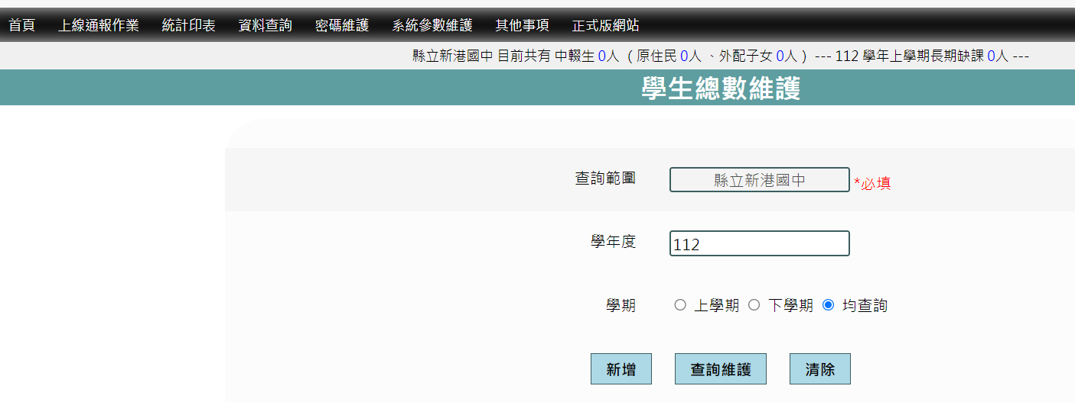

Slide 19
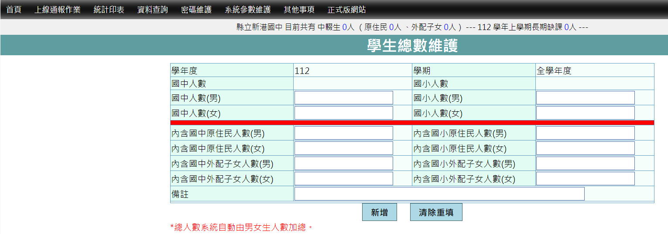
有關原住民人數及外配子女人數計算，若父母其中一方為
原住民，另一方為新住民，請各計算1次。

Slide 20
超過15歲以上個案
3.滿15歲該學年結束中輟資料移轉至資料庫
(1)依據入學年齡，非出生日期。
(2)本(109)學年度，出生日要在民國95年9月1日(含)前出生才會移轉。
(3)完成該學年全國中輟統計報表後，由本署統一移轉
(每年約8月底)。
學生如已年滿16歲，依規定雖非國民義務教育階段之年齡，惟依108年第2次中輟預防業務聯繫會議決議，屬行蹤不明學生個案，仍可於中輟生通報及復學系統進行中輟通報，並由各地方警政機關以個案方式協尋。
仍請各地方政府應依權責辦理:
1、列管該生並啟動三級輔導機制。
2、可結合學生輔導諮商中心、特殊教育資源中心、家庭教育中心等資源協助，加強並落實復學輔導工作。

Slide 21
學生資料轉銜
4. 轉學生中輟資料移轉(轉銜)
(1)務必請轉出學校(原學校)至中輟通報系統，點選
「上線通報作業/學生轉學資料異動」。
(2)若該生三日內未至轉入學校報到，仍請轉出學校
取消轉學，並通報中輟。
(3)各縣市政府請務必定期查看是否有未轉銜成功之資料。

Slide 22
通報日期填寫注意事項
中輟通報：
請填寫學生「實際輟學日當天」日期，而非通報日期。
範例:
小明3月11、12、13日已連續3天未到校，學校於3月14日
通報中輟，「輟學日期」請填寫3月11日。
長期缺課：（中輟預警機制）
請填寫達7日的當天為「全學期未經請假而無故曠課累積達7日之始」
範例:
小明2月11、12日、3月13、14、18、20日、4月15日無故
曠課未到校，且於4月15日已達7日，學校於4月16日通報
中輟，「全學期未經請假而無故曠課累積達7日之始」
請填寫4月15日。
註:強迫入學條例施行細則第 8 條
本條例第九條第一項所稱長期缺課，指全學期累計達七日以上，未經請假 而無故缺課者。

Slide 23
長期缺課通報
不是曠課的第一天
填寫到達7日的那一天

Slide 24
行蹤不明協尋
6.輟學原因，勾選「個人或全家行蹤不明」，
系統於通報當日晚上23:55自動傳送該生資料至警政署協尋
→若尋獲中輟生，警政署會自動傳送尋獲資料至學校端，
請學校務必每日上中輟系統查看。
※系統自動於尋獲次日上午06:30回傳
註：1.警政單位係依據學生「戶籍所在地」派案，進行協尋。
2.警政單位尋獲行蹤不明中輟生，以E-mail自動通知
學校(中輟系統填寫之E-mail信箱)尋獲資訊。
3.如警政單位回傳為「本案已為司法案件」，請勿點選再次協尋。

Slide 25
中輟通報行蹤不明登錄
本署於107年9月19日107年度第2次中輟業務聯繫會議決議：
「請各直轄市、縣(市)政府加強督導轄屬學校於系統通報學生中輟時，於行蹤說明欄位登錄時，一定要審慎登錄是否已經家訪後確認為行蹤不明之學生，切勿為尋求警方介入尋找中輟生復學，而方便行事將學生登載為行蹤不明，而造成警政單位困擾及日後中輟統計數據分析上，對於行蹤不明中輟生之誤解。」
☆請各校落實家庭訪問以實際深入瞭解學生之相關問題，俾統合相關資源予以協助個案復學輔導。

Slide 26
落實復學通報
7.請各級學校確實落實「中輟生復學通報」。
(1)倘行蹤不明中輟生復學，務必至中輟通報系統先行填報
「尋獲日期」再續報「復學日期」。
(2)若學生「仍」未復學，需再次協尋，務必上中輟系統勾選
「再次協尋」。
(3)如警政單位回傳為「本案已列為司法案件」，
請勿點選再次協尋。
註：1.適逢寒(暑)假，非屬上課期間（寒暑輔非正式課程），原則上毋須通報中輟或復學。
畢業生若有回來拿證書請於6月前就報復學。
2.若經警政單位寒(暑)假尋獲，請立即與學生及家長聯繫，俾利開學後能順利復學銜接。

Slide 27
＊＊＊填報資料務必正確
8.學校進行中輟通報時：
(1)請務必一併檢視
學生基本資料檔。(特別是戶籍及通訊地址、電話及中輟原因)
(2)輸入地址，務必自行輸入村(里)、路(街)
Ex.頂店里、德芳南路
警政單位係依據學生「戶籍所在地」派案，追蹤行蹤不明之中輟學生。
確切的資料有利中輟統計數據分析及檢視。

Slide 28
國小升國中資料移轉
9.國中方欲通報學生中輟時發現該生已於國小建檔，請聯絡該生之原就讀小學，將基本資料移轉至自身學校即可。
國小已有中輟紀錄之個案，相關資料可先轉介至國中，請學校提早介入輔導個案預防中輟。
【注意：學生現況查詢中應該輟、復學資料均已登錄完整，若不完整（如尚未復學通報），則無法做資料移轉，故請通知原就讀學校將資料處理完畢後再移轉】

Slide 29
全國國民中小學 中輟生通報及復學系統

Slide 30
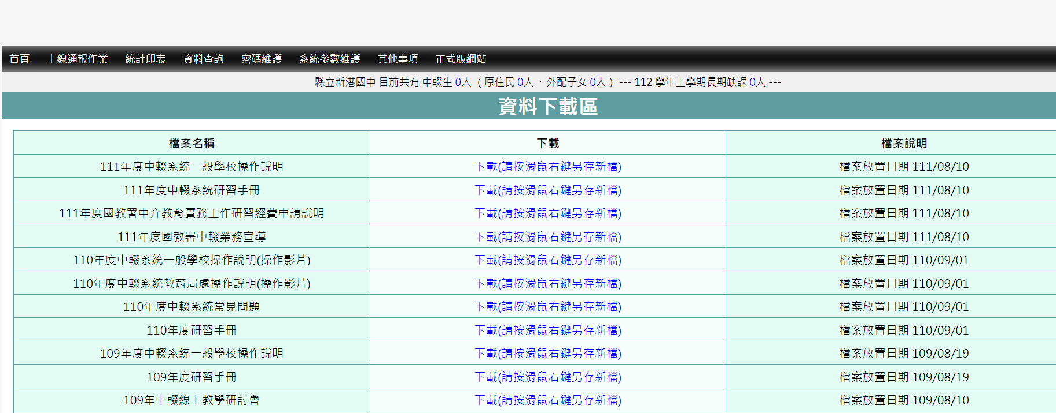
中輟通報線上系統教學影片

Slide 31
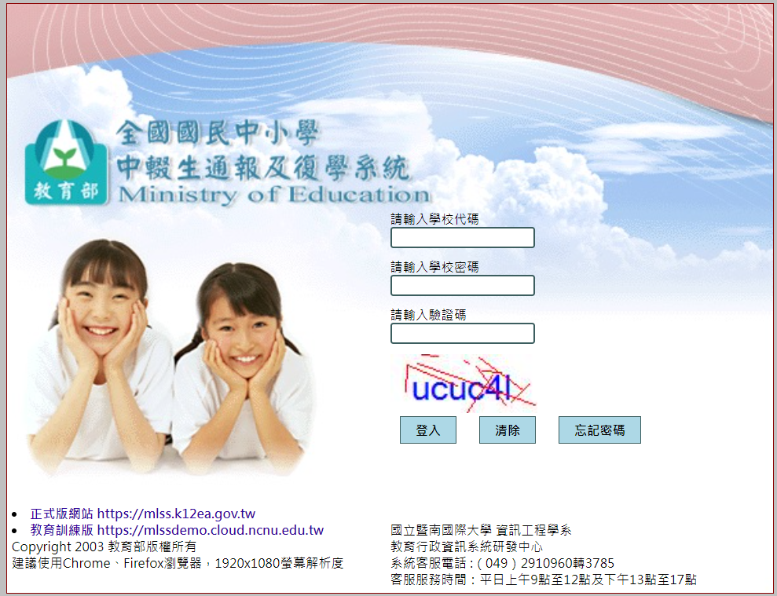
全國國民中小學中輟生通報及復學系統
網址：https://mlss.k12ea.gov.tw/login
若「學校帳號」、「密碼」忘記，請撥打系統客服電話:（049）2910960轉3785詢問。

Slide 32
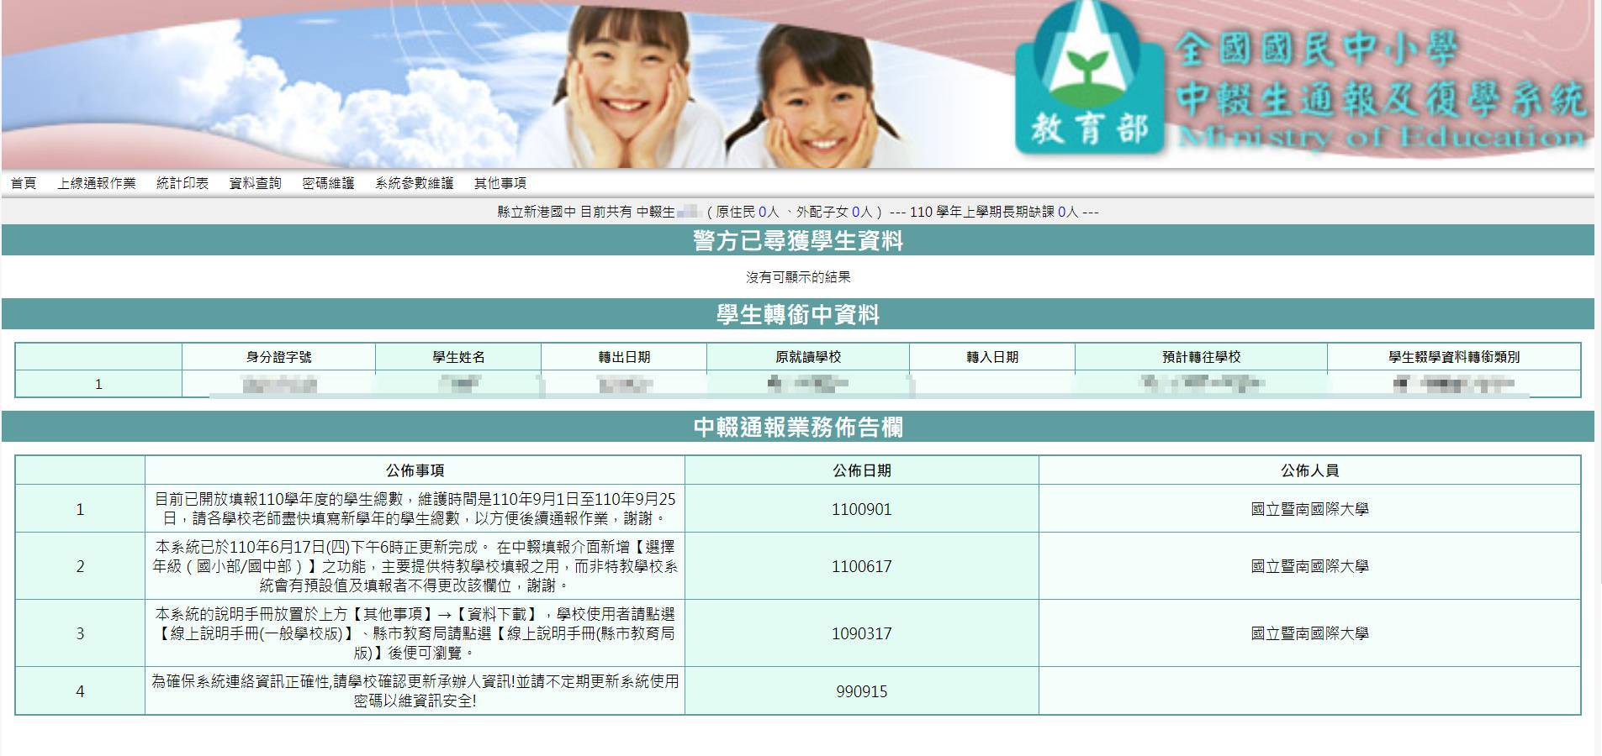
顯示登入者資訊
登入學校目前中輟生 人數
可直接點選數字查看 目前中輟生資料
有需協尋之中輟生， 當被警方協尋時，會 顯示於首頁
資料會一直顯示，直 到該中輟生已復學或 需再次協尋

Slide 33
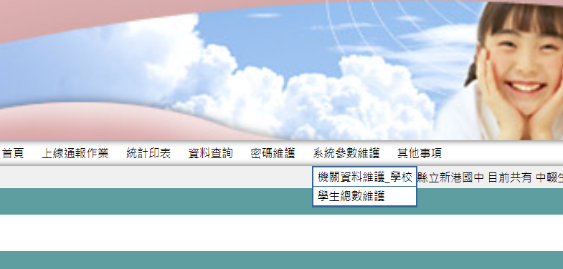
系統參數維護一
新接任承辧人員，請記得先
進行機關資料維護。
請更新承辦人員姓名、聯絡 電話、電子信箱等資料。
電子信箱請務必要填寫／更新，尋獲學生通知等信件會寄送至該信箱內。

Slide 34
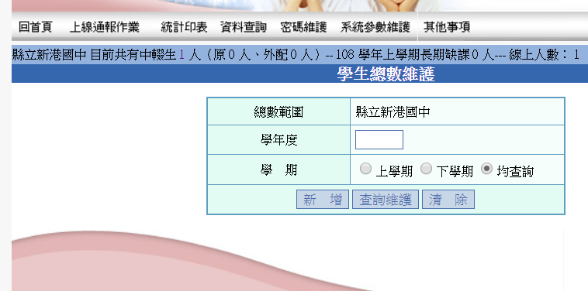
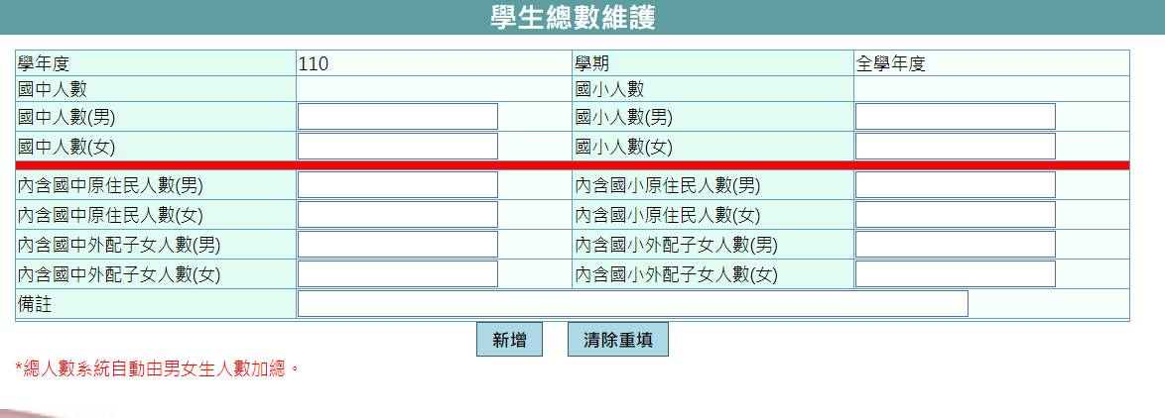
系統參數維護二
學生總數維護開放填報時間至9月底。
學生總數維護每學年度僅需填報１次。
新增學生總數資料操作，輸入學年度， 再點選「新增」。
學生總數資料為全校人數，請勿只填
報該年度新生人數。
填報人數時，填寫男生人數及女生人
數，系統會自動加總全校人數。
還需填寫原住民及外配子女人數。

Slide 35
中輟生系統通報流程
系統完成通報後，需 函報鄉鎮區市公所強 迫入學委員會，並附 上中輟通報表。
警政單位每日
06:30回傳前 一日已尋獲之 中輟生，系統 會自動更新尋 獲資料，並以 EMAIL通知。
連續三天未經請假、請假未獲准或不明原因未到校
系統完成通報後，需 函報鄉鎮區市公所強 迫入學委員會，並附 上中輟復學通報表。
系統功能名稱
學生基本資料維護
學生尋獲資料維護
（再次協尋）
17
學生輟學資料維護
學生復學資料維護

Slide 36
中輟生系統通報-注意事項
連續三天未經請假、請假未獲准或不明原因未到校，才能進行通報。
輟學日期為學生第一天未到校之日期。
行蹤說明指中輟生發生中輟時當時之行蹤狀況。
行蹤說明勾選「個人行蹤不明」或「全家行蹤不明」，系統才會自動傳 送該生中輟資料至警政署協尋。
行蹤說明一經勾選「個人行蹤不明」或「全家行蹤不明」就不能再修改。
警政單位尋獲系統會自動更新資料，並寄送EMAIL通知；如果由學校人 員尋獲請至「學生尋獲資料維護」填報尋獲資料，選擇「非經警政協尋」，並連繫警政單位知悉。
中輟生尋獲後若學生仍未復學需要再次請警政單位協尋，請至「學生尋 獲資料維護」勾選「再次協尋」。
18

Slide 37
中輟生通報
系統實機操作說明
19

Slide 38
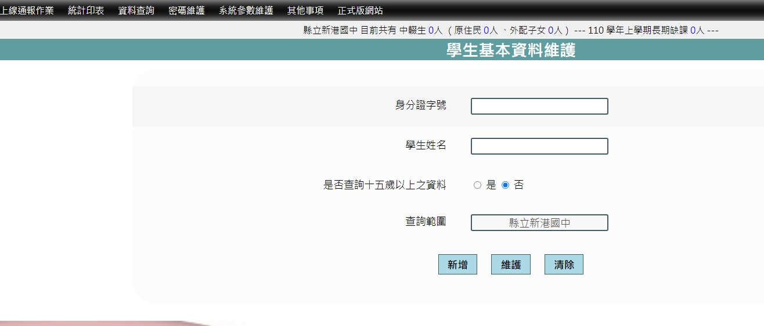
中輟生通報-學生基本資料維護
第一次中輟需先 建立學生基本資 料。
輸入中輟生學生 身分證字號，按 下「新增」 。
練習時，請使用身分證產生器

Slide 39
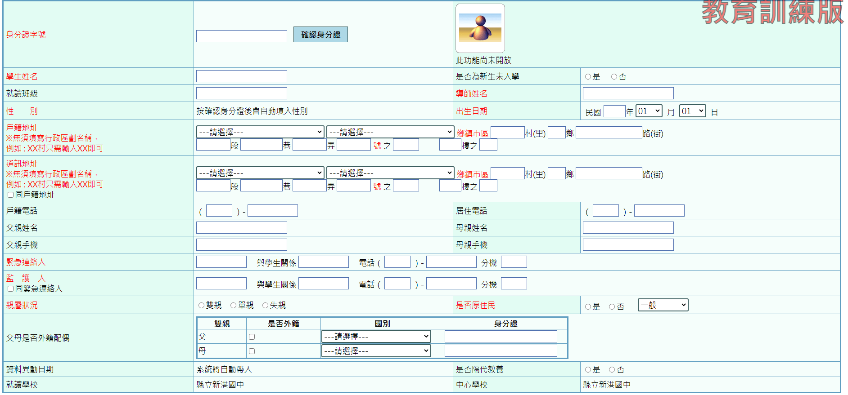
中輟生通報-學生基本資料維護
紅色欄位為必填。
輸入戶籍地址及通訊地址，務
必自行輸入村(里)、路(街)。
（Ex：頂店里、德芳南路）
通訊地址同戶籍地址時，可以
直接勾選「同戶籍地址」 。

Slide 40
基本資料輸入完畢後，下方會出現學生中輟資料畫面。

Slide 41
中輟生通報-中輟生資料建立
輟學日期為第一天未到校。
行蹤說明勾選「個人行蹤不明」或「全家 行蹤不明」，系統才會自動傳送該生中輟 資料至警政署協尋，勾選此二類後就不能 再修改。
主要輟學原因請確實填報，若僅勾選「其他」，資料會過於粗略，導致資料分析無意義，請務必於備註欄位以文字詳細說明。
填寫輟學資料後，按下「新增」即完成中
輟生線上通報。
完成線上通報後，需函報強迫入學委員會。

Slide 42
中輟生通報-中輟生現況查詢
直接點選「目前共有中輟生 生x人」的數字，再點選姓 名，即可查看中輟生輟學資 料 。
可點選「列印」，印出中輟 通報表。
23

Slide 43
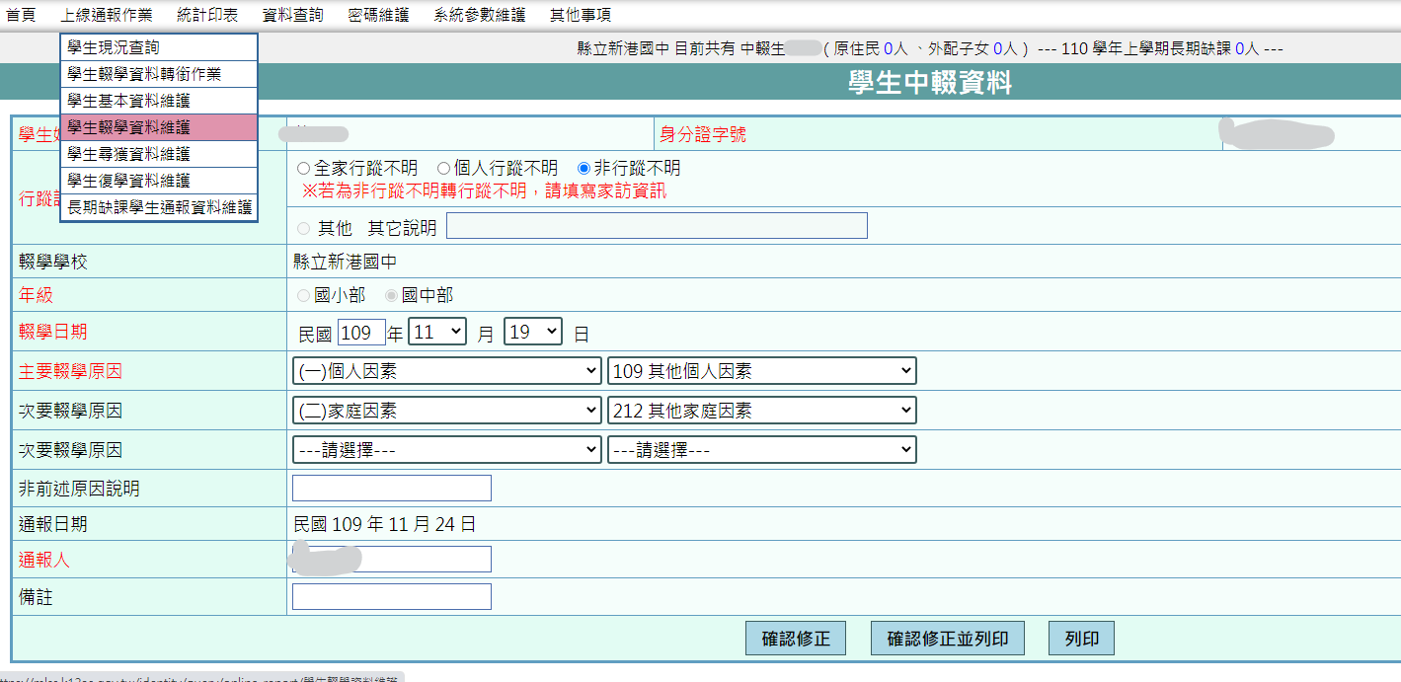
學生輟學資料維護
選擇「學生輟學資料維護」功 能，再點「維護」後，點學生 身分證字號，即可進入維護畫 面。
輟學日期無法修改。
若要更改需打電話至系統客服
非行蹤不明學生，經通報後如 有需要請警政協尋時，可修改 行蹤說明。

Slide 44
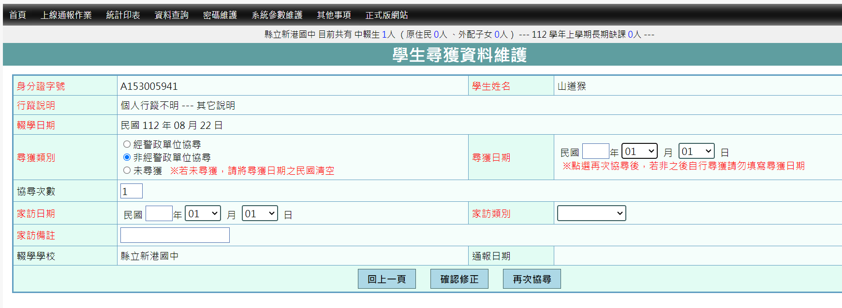
中輟生通報-尋獲通報
中輟生通報時，行蹤說明勾 選「個人行蹤不明」或「全 家行蹤不明」才需填報尋獲 資料。
學校人員尋獲到學生，請儘 速通報尋獲，系統會於當日 晚上，將尋獲資料回傳給警 政單位，撤銷協尋。

Slide 45
中輟生通報-警政單位尋獲通知
經警政單位尋獲之中輟生，由警政
單位於每天早上回傳尋獲資料。
系統會自動更新「尋獲類別」及「 尋獲日期」欄位，並發送email通 知及於系統登入首頁顯示。
如警政單位回傳為「本案已為司法
案件」，請勿點選再次協尋。
學校接獲此尋獲訊息後，需通知相 關人員，進行後續家訪、復學輔導 作業。

Slide 46
中輟生通報-再次協尋
中輟生尋獲後若學生仍未復學 需要再次請警政單位協尋，請 至「學生尋獲資料維護」勾選
「再次協尋」。
勾選「再次協尋」後，系統會 清空尋獲日期，再次填寫家訪日期、家訪類別、家訪備註（皆為必填欄位）。
填寫完成後，點選「確認修正
」，系統將於當日晚上，傳送 至警政單位協尋。

Slide 47
中輟生通報-再次協尋後尋獲
尋獲資料填報與第一次尋獲資料 填報相同，如果由警政單位協尋 時，系統一樣會自動更新「尋獲 類別」及「尋獲日期」。
第二次以上尋獲時，可查看最近 一次再次協尋家訪日期、家訪類 別及歷次家訪備註資料。

Slide 48
中輟生通報-復學通報-學生復學資料維護
學生經輔導後，已有穩定就學或
就讀措施，進系統通報復學。
勾選「是否復學」、 「就讀措施
」及填寫「復學日期」，完成後 按下「確認修正」。
復學備註可補充說明該生復學依 據、復學情況等資訊。
完成線上通報後，務必函報強迫入學委員會知悉。

Slide 49
中輟生通報-第2次以上中輟
第2次以上中輟時，通報前請先
檢視學生基本資料。
通報時，由「學生輟學資料維護
」功能，輸入中輟生身分證字號
，按下「新增」，即可通報第２ 筆中輟。

Slide 50
中輟生轉銜操作
31

Slide 51
中輟生轉銜作業 系統實機操作說明
32

Slide 52
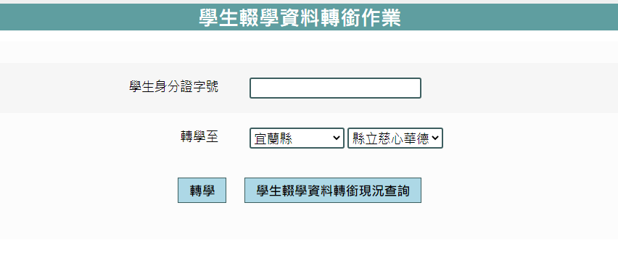
中輟生轉銜作業-學生輟學資料轉銜作業
操作學生轉銜功能，該中
輟生需已通報復學。
輸入轉銜中輟生身分證字 號，選擇「縣市」及「學 校」，完成後，按下「轉 銜」。
待轉入學校接收。
可點選「學生輟學資料轉 銜現況查詢」，查看轉銜 資料。

Slide 53
中輟生轉銜作業-學生轉銜現況查詢
轉出學校 轉入學校
若該生三天內未至轉入學校報到
，仍請轉出學校取消轉學，並通 報中輟。
若該生確定已轉入學校，則按下
「確定轉入」，完成轉銜作業。

Slide 54
長期缺課學生系統通報-注意事項
長期缺課，指全學期累計達七日以上，未經請假而無故缺課者（中輟預警機制） 。
累計缺課可依國中或國小每日節數計算。
長期缺課累計缺課以每學期重新累計。
長期缺課學生一經通報後，則列管至學期結束，無需通報復學等程序， 該生雖穩定就學，但輔導人員仍需持續追蹤至學期結束。
長期缺課學生在同一學期第二次累計缺課達７天時，直接由學校發公文 告知強迫入學委員會即可，在系統上無需再次通報。
長期缺課通報表內，有一欄位為「全學期未經請假而無故缺課累積達7
日之始日」指該生累積缺課達到第七日的日期。
35

Slide 55
長期缺課學生通報作業 系統實機操作說明
36

Slide 56
長期缺課學生通報作業-通報
通報時，輸入長期缺課學生身分
證字號，按下「新增」。
曾經通報過長期缺課學生，系統 會自動帶入學生基本資料。
「全學期未經請假而無故缺課累 積達7日之始日」指該生累積缺 課達到第七日的日期。
通報長缺至多一學期一次。
無須結案或刪除，若於下一個學期要報長缺，需要重新輸入資料

Slide 57
長期缺課學生通報作業-列印通報表
輸入身分證字號或選擇學年度學期 別，按下「查詢」，再點選長期缺 課學生身分證字號。
系統顯示長期缺課學生通報資料， 按下「列印」，則列印通報表。
38

